Slide 1
Observabilidade com SpringBoot Actuator + Prometheus + Grafana

Slide 2
Projeto SpringBoot
Crie projeto SpringBoot com as seguintes dependências:
<dependency>
<groupId>org.springframework.boot</groupId>
<artifactId>spring-boot-starter-web</artifactId>
</dependency>
<dependency>
<groupId>org.springframework.boot</groupId>
<artifactId>spring-boot-starter-actuator</artifactId>
</dependency>
<dependency>
<groupId>io.micrometer</groupId>
<artifactId>micrometer-registry-prometheus</artifactId>
<version>1.12.5</version>
</dependency>

Slide 3
Crie um controller para testarmos as métricas de endpoint:
@RestController
public class TestController {
@GetMapping(path = "/hello")
public ResponseEntity<String> hello (@PathParam("name") String name) {
if("error".equalsIgnoreCase(name)) {
return new ResponseEntity<>(("ERRO INESPERADO"), HttpStatus.INTERNAL_SERVER_ERROR);
}
return ResponseEntity.ok("Hello, " + name);
}
}

Slide 4
No arquivo de configuração do projeto (application.yml)
management:
endpoints:
enabled-by-default: false
web:
exposure:
include: 'health, prometheus'
endpoint:
health:
enabled: true
show-details: always
prometheus:
enabled: true

Slide 5
Prometheus
Prometheus é o coletor de métricas que irá pegar da aplicação e fornecer ao Grafana para serem exibidas.
Download: https://prometheus.io/download/

Slide 6
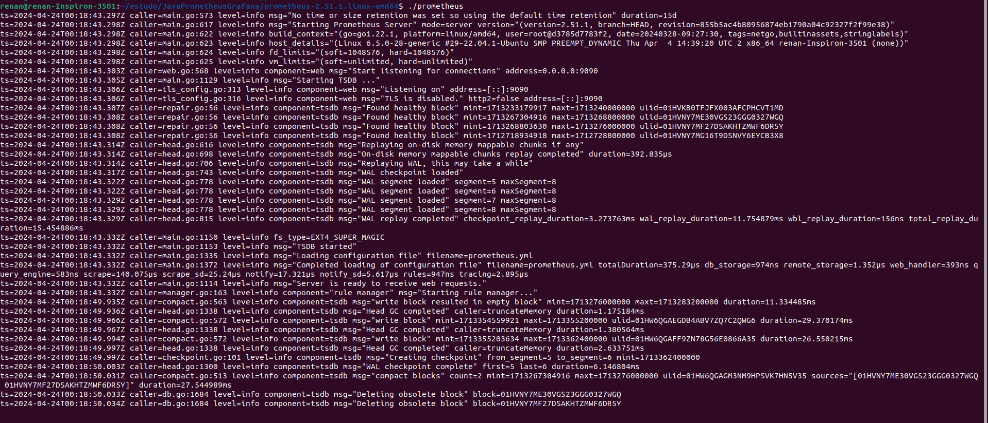
Depois de extraído execute ./prometheus dentro da pasta.

Slide 7
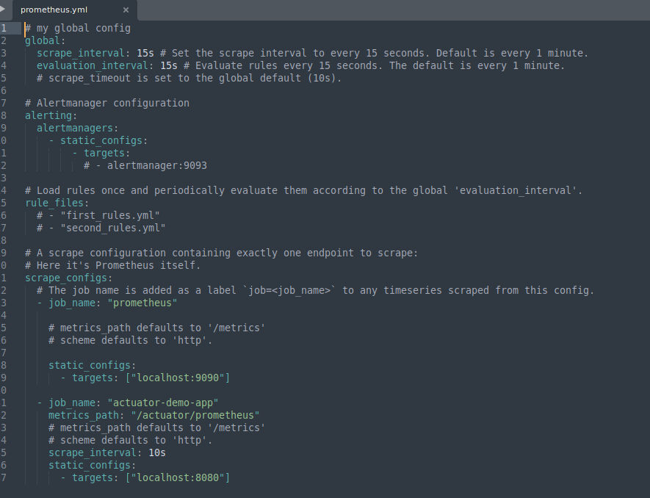
O arquivo de configuração do prometheus é o prometheus.yml, ali você pode fazer as alterações que desejar.

Slide 8
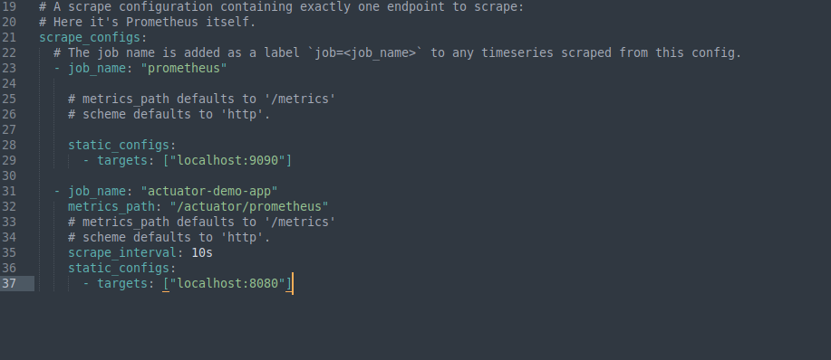
Veja que configuramos o nome do coletor, a porta e endpoint do projeto que fornecerá as métricas:

Slide 9
Grafana
Grafana é um software de exibição de métricas via dashboards, onde podemos configurar e exibir as métricas coletadas pelo Prometheus.
Download: https://grafana.com/grafana/download

Slide 10
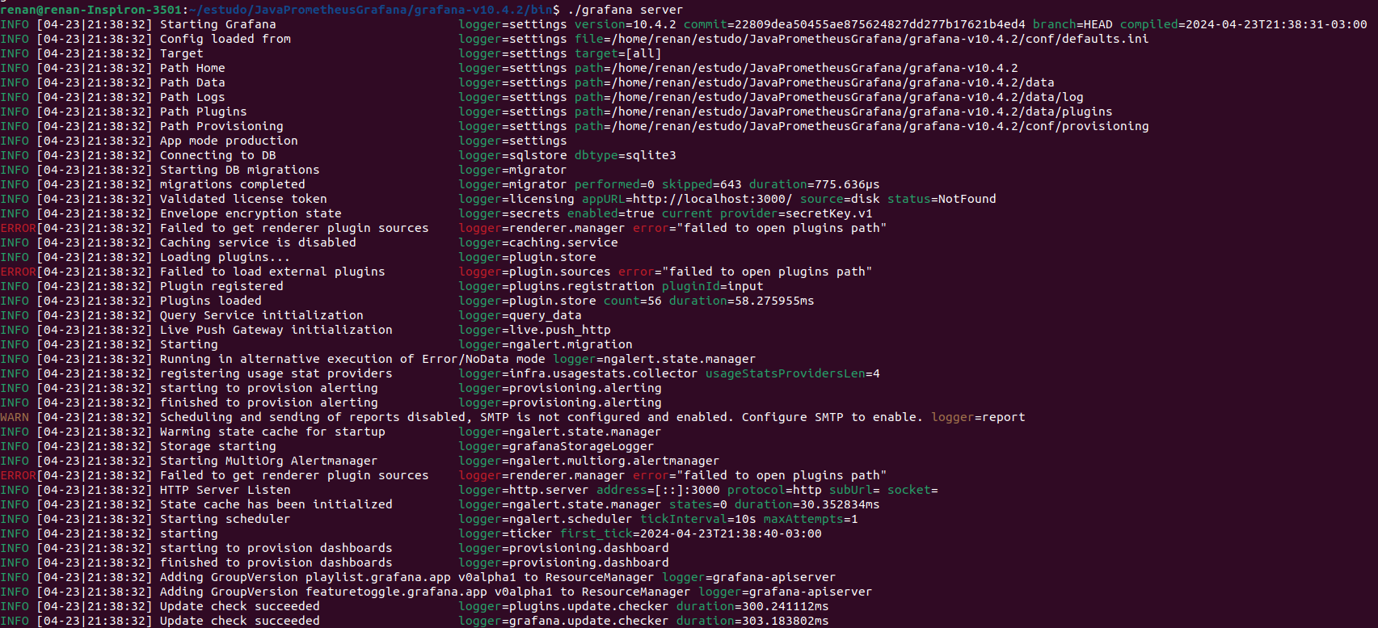
Após baixar e extrair, execute dentro da pasta /bin o comando: ./grafana server

Slide 11
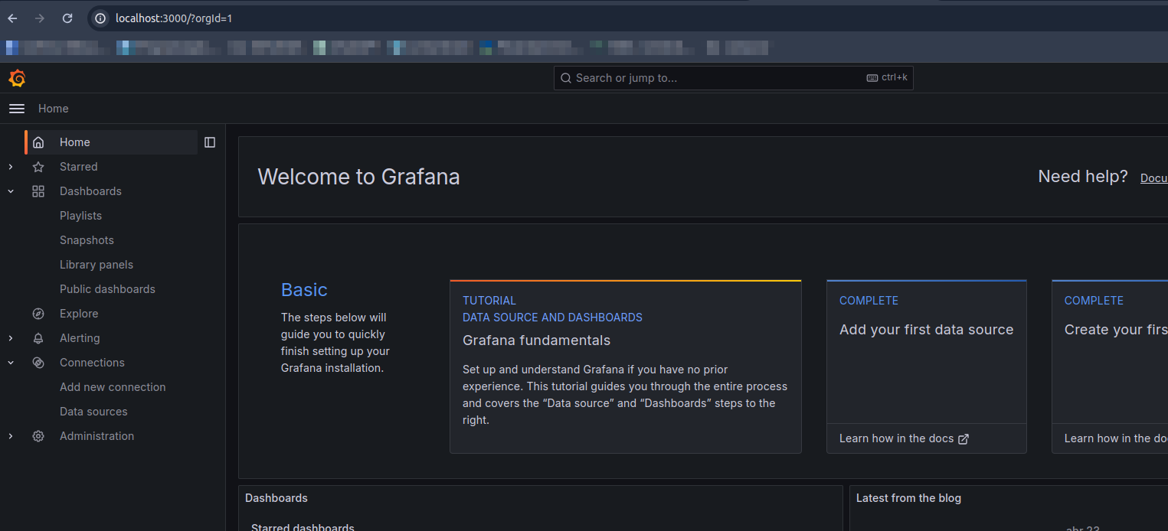
Ele estará disponível via browser no endereço: http://localhost:3000/

Slide 12
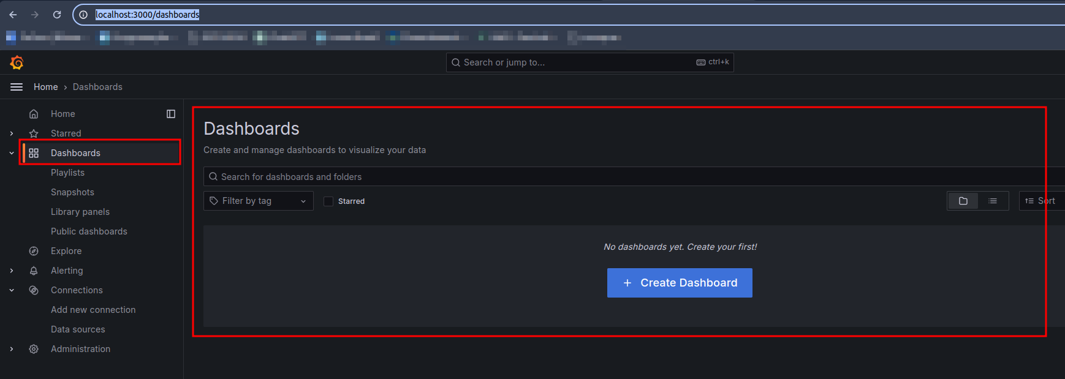
Em Dashboards no menu esquerdo é onde veremos e criaremos nossos quadros:

Slide 13
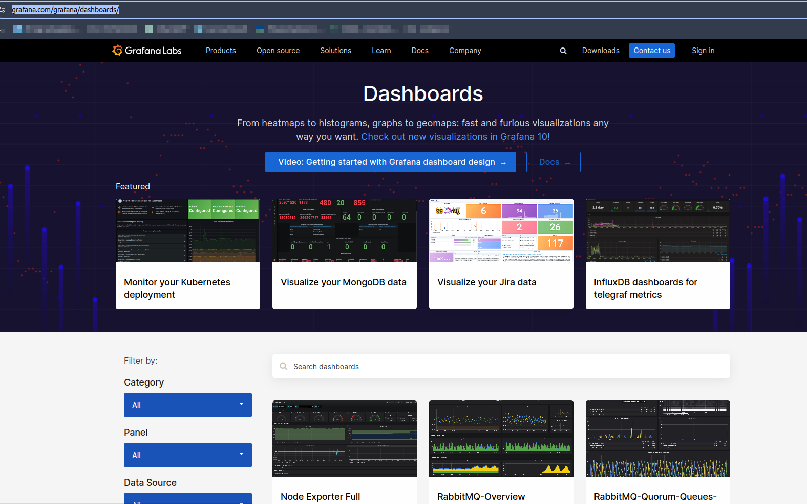
Há vários modelos prontos em: https://grafana.com/grafana/dashboards/

Slide 14
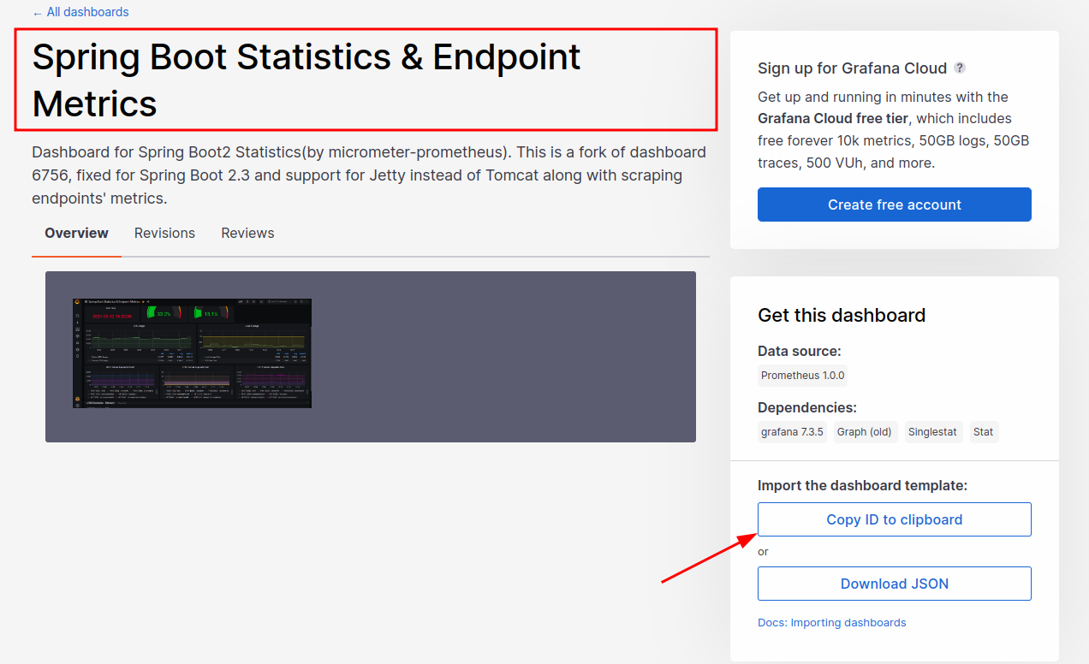
Para esse exemplo vamos usar seguinte:

Slide 15
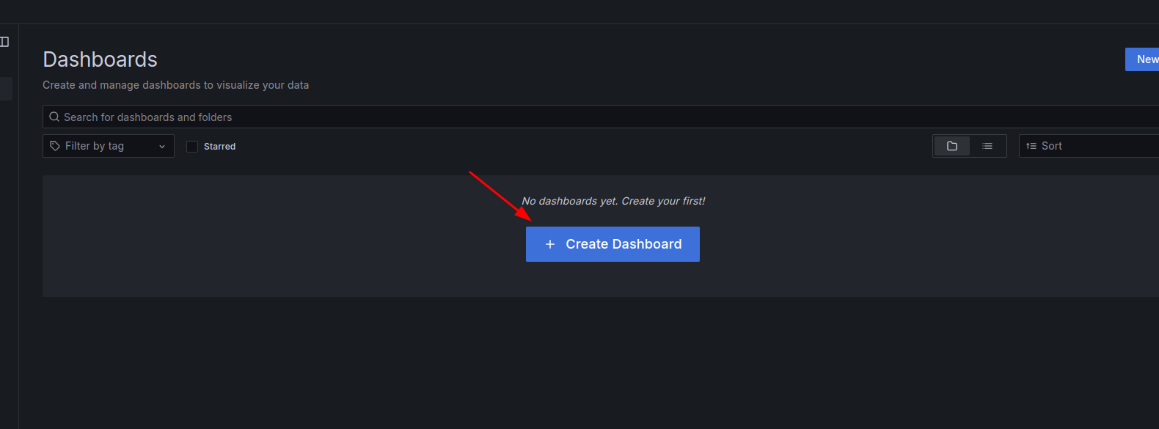
Voltando no Grafana:

Slide 16
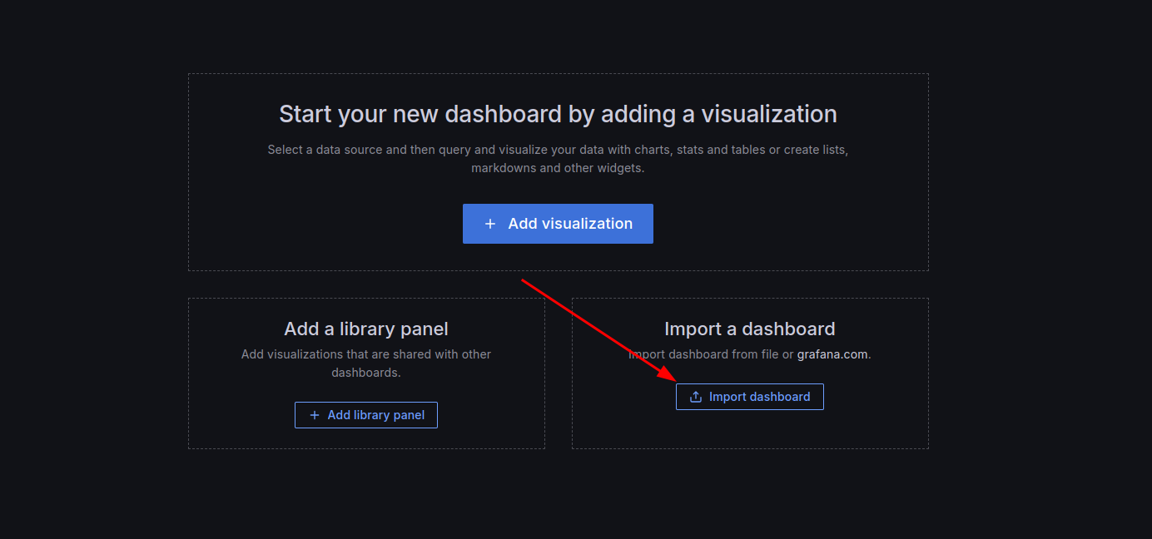

Slide 17
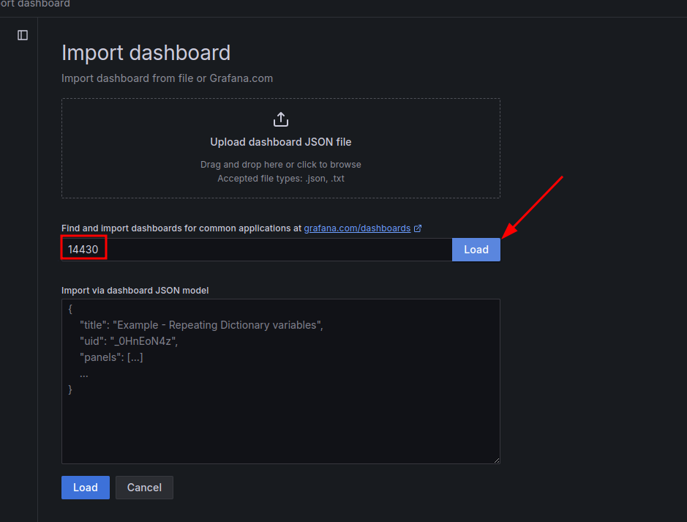

Slide 18
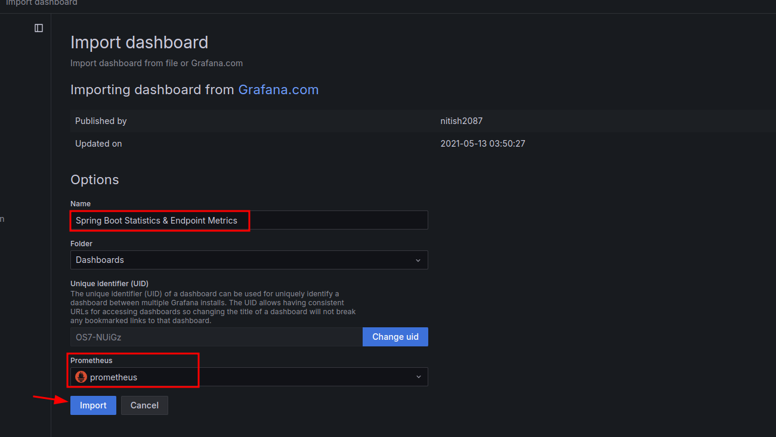

Slide 19
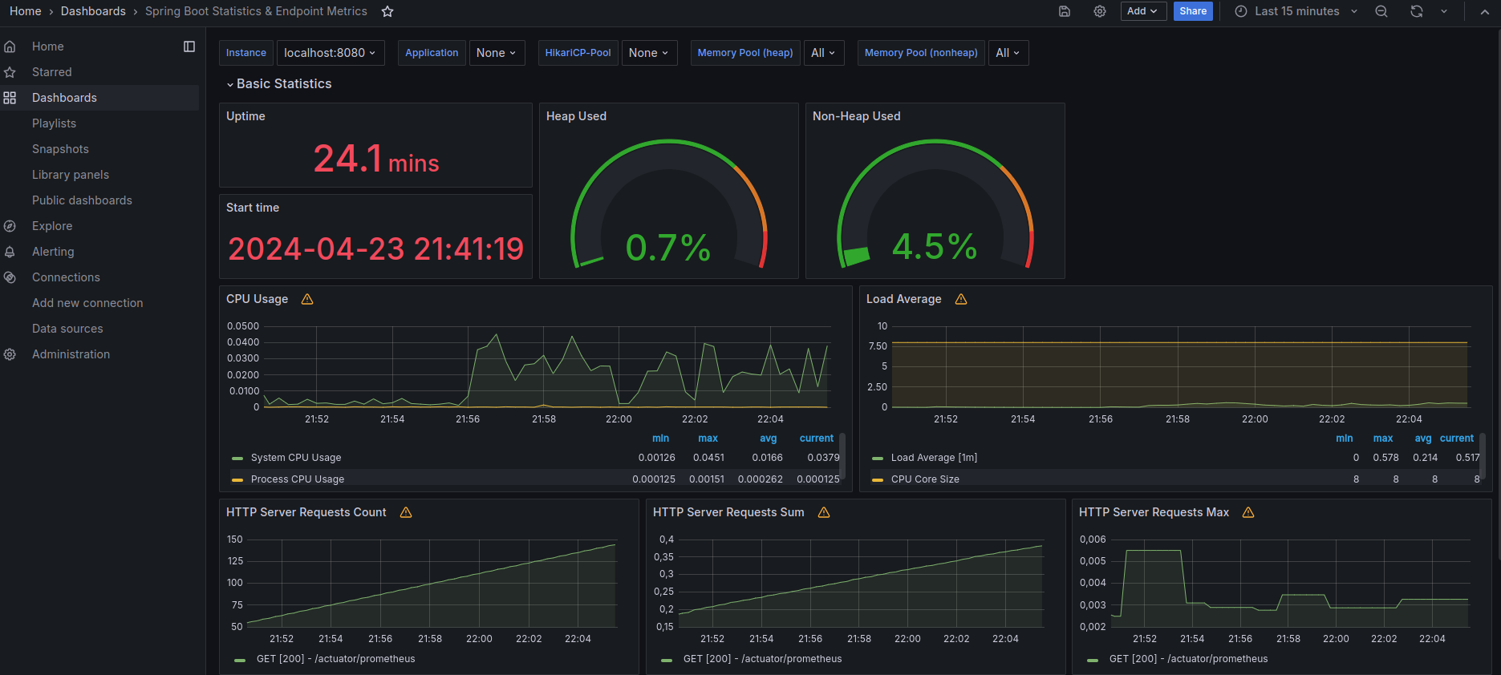

Slide 20
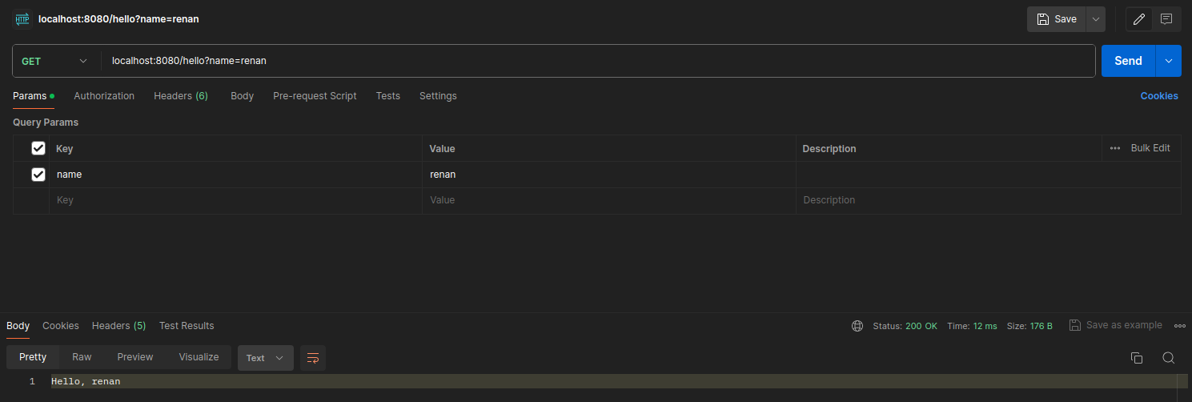
Se fizermos algumas requisições ao endpoint criado, vamos ver as métricas de acesso a ele no board

Slide 21
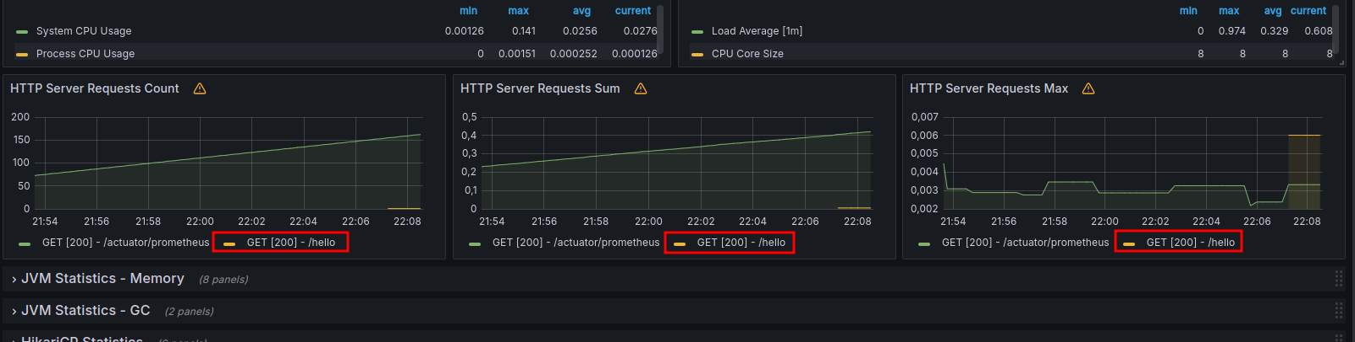

Slide 22
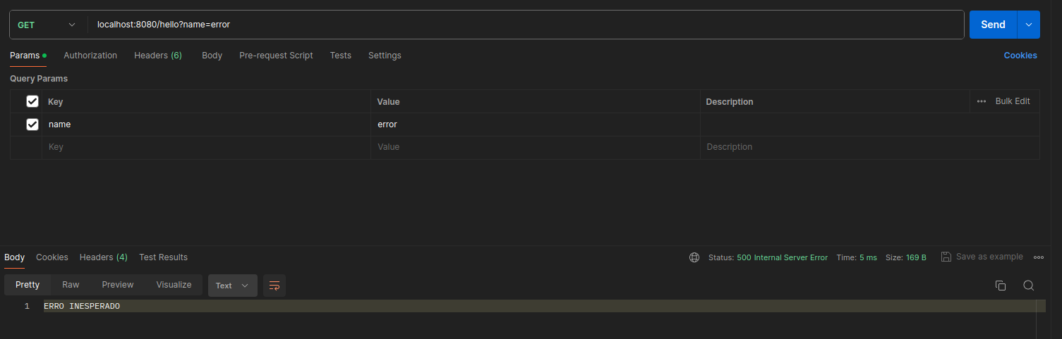
Fazendo uma requisição com o parâmetro “error” para mudar o retorno http status.

Slide 23
